Slide 1
姓名：吉顺慧
邮箱：shunhuiji@hhu.edu.cn
河海大学计算机与信息学院
勤学楼4121

Slide 2
课程介绍
了解软件质量和软件测试在软件工程中的重要地位
熟悉软件研发各阶段的质量保证和管理的思想、方法和活动
掌握软件测试的各种方法和技术
培养良好的软件开发素质和高度的质量意识

Slide 3
课程介绍
课程教材
秦航，杨强. 软件质量保证与测试，清华大学出版社，2012.
考核方式
平时成绩（30%）+ 考试成绩(70%)
平时成绩: 到课率(15%)+作业(15%)

Slide 4
课程介绍
参考书籍
朱少民，软件质量保证和管理，清华大学出版社，2007.
Nina S Godbole著，软件质量保障原理与实践，周颖等译，科学出版社，2010.
Ron Patton著，软件测试(原书第2版)，张小松等译，机械工业出版社，2006.
赵斌，软件测试技术经典教程，科学出版社,2011.

Slide 5
第1章 软件质量保证和测试的背景

Slide 6
内容提要
1.1 软件与软件工程
1.2 软件质量
1.3 软件测试
1.4 小结

Slide 7
内容提要
1.1 软件与软件工程
1.2 软件质量
1.3 软件测试
1.4 小结

Slide 8
软件的含义
软件=程序？
美国电气和电子工程师协会（Institute of Electrical and Electronics Engineers，IEEE）对软件的定义如下：
  软件是计算机程序、规程以及可能的相关文档和运行计算机系统需要的数据。

Slide 9
软件的特征
软件与硬件的区别：
表现形式不同
生产方式不同
软件是开发产生的，而不是用传统方法制造。
很多软件不能通过已有构件组装，只能自己定义。
维护方式不同
软件不会像硬件一样有磨损。

Slide 10
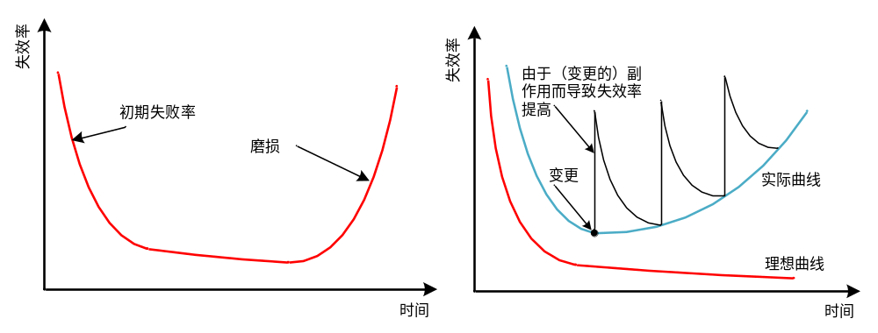
软件的特征(续)
硬件失效趋势
软件失效趋势

Slide 11
软件分类
当前的计算机软件分为七个大类：
  系统软件: 指控制和协调计算机及外部设备，支持应用软件开发和运行的系统
  应用软件: 是用户可以使用的各种程序设计语言，以及用各种程序设计语言编制的应用程序的集合
  Web应用软件: 是可以通过Web访问的应用程序

Slide 12
软件分类(续)
工程和科学软件: 覆盖了从天文到地理、从自动压力分析到航空航天轨道动力学、从分子生物学到自动制造的各个领域的软件
嵌入式软件: 嵌入在硬件中的操作系统和开发工具软件
产品线软件: 为多个不同用户使用提供特定功能的软件
人工智能软件 : 利用非传统数值计算方法计算和直接分析无法解决的复杂问题

Slide 13
软件工程
Fritz Bauer给出的定义：
  是为了经济地获得可靠的和能在实际机器上高效运行的软件而建立和使用的好的工程原则。
IEEE给出的定义：
  (1)将系统化的、规范的、可度量的方法应用于软件的开发、运行和维护的过程，即将工程化应用于软件中；
  (2)(1)中所述方法的研究。

Slide 14
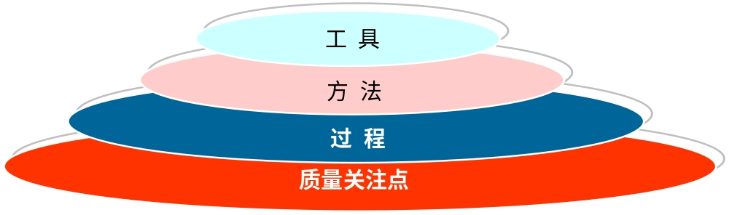
软件工程(续)

Slide 15
软件工程(续)
抛开要工程化的实体，必须先回答下列问题：
  要解决的问题是什么？
  要用于解决该问题的实体具有什么特点？
  如何实现该实体？其解决方案是怎样的？
  如何建造该实体？
  采用什么方法去发现该实体设计和建造过程中产生的错误？
  当该实体的用户要求修改、适应和增强时，如何支持这些活动？

Slide 16
软件工程 (续)
与软件工程相关的工作可分为三个阶段，每个阶段能够回答上述的一个或多个问题：
  定义阶段针对“做什么”
  开发阶段针对“如何做”
  维护阶段针对“改变”

Slide 17
软件工程 (续)
还有很多保护性活动用来补充说明在软件工程的各个阶段和相关步骤：
  软件项目追踪和控制
  正式的技术复审
  软件质量保证
  软件配置管理
  文档的准备和产生
  可复用管理
  测试
  风险管理

Slide 18
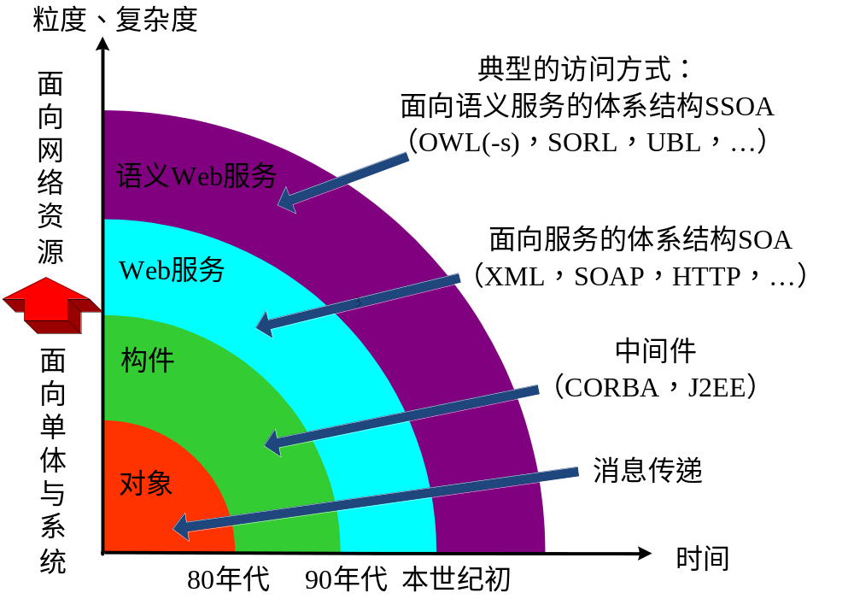
软件工程(续)

Slide 19
现代软件开发
传统软件开发
  程序量和规模不大
  依赖于开发人员的个人素质和编程技巧
  项目的管理松散
  缺少与程序有关的文档
现代软件开发
  适应社会化大生产
  强调分工和协作
  采用工程化方法进行文档的控制和代码的管理
  重视软件质量的把握

Slide 20
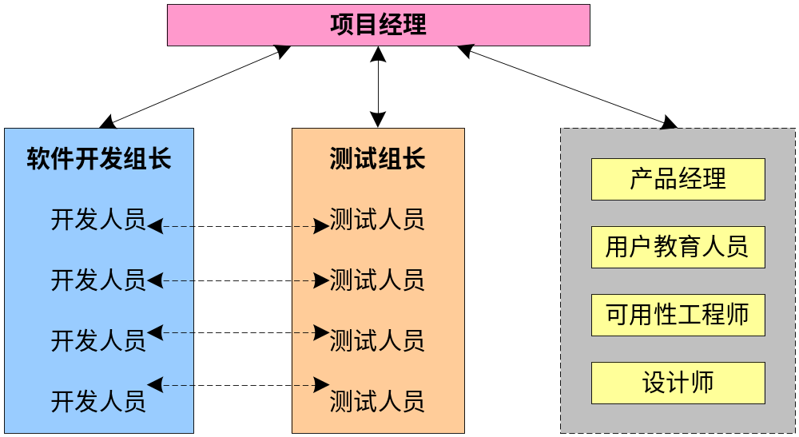
现代软件开发(续)
微软的软件开发模式

Slide 21
现代软件开发(续)
软件开发人员应具备：
  扎实的基础
  创新、独立的工作能力
  主人翁精神和团队精神
  沟通和协调能力
  成就感强，有激情
  自觉地干好工作
  锲而不舍，从错误中学习

Slide 22
内容提要
1.1 软件与软件工程
1.2 软件质量
1.3 软件测试
1.4 小结

Slide 23
1.2 软件质量
IEEE关于软件质量的定义：
  系统、部件或者过程满足规定需求的程度
  系统、部件或者过程满足顾客或者用户需要或期望的程度
ANSI(American National Standards Institute，美国国家标准学会)关于软件质量的定义：与软件产品满足规定的和隐含的需求的能力有关的特征和特性的全体，具体包括：
  软件产品中能满足用户给定需求的全部特性的集合
  软件具有所期望的各种属性组合的程度
  用户主观得出的软件是否满足其综合期望的程度
  决定所用软件在使用中将满足其综合期望程度的软件合成特性

Slide 24
软件质量(续)
强调三个重要方面：
  软件需求是进行质量度量的基础
  指定的标准定义了一组指导软件开发的准则
  通常有一组“隐含需求”是不被提及的

Slide 25
软件质量(续)
不同的发展时期，对软件质量的看法不同
不同性质和用途的软件有不同的质量要求
不同的角色对软件质量的观点不同

Slide 26
软件质量(续 )
从以下几个方面考虑软件质量：
  软件结构方面
  功能与性能方面
  开发标准与文档方面

Slide 27
软件质量(续)
各类软件综合起来，有下列6个主要特征：
  功能性：软件实现的功能达到要求的和隐含的用户需求以及设计规范的程度
  可靠性：软件在指定条件和特定时间段内维持性能的能力程度
  易使用性：用户使用该软件所付出的学习精力
  效率：在指定条件下，软件功能与所占用资源之间的比值
  可维护性：当发现错误、运行环境改变或客户需求改变时，程序能修改的容易程度
  可移植性：将软件从一种环境移入另一种环境的容易程度

Slide 28
软件质量保证
误区：软件质量是在编码之后才应该开始担心的事情
软件质量保证(Software Quality Assurance，SQA)是一种应用于整个软件过程的保护性活动

Slide 29
软件质量保证(续)
IEEE给出软件质量保证(SQA)的定义：
  一种有计划的，系统化的行动模式，它是为项目或者产品符合己有技术需求提供充分信任所必需的。
  设计用来评价开发或者制造产品的过程的一组活动，与质量控制有区别。

Slide 30
软件质量保证(续)
SQA包括：
  一种质量管理方法
  有效的软件工程技术（方法和工具）
  在整个软件过程中采用的正式技术复审
  一种多层次的测试策略
  对软件文档及其修改的控制
  保证软件遵从软件开发标准的规程
  度量和报告机制

Slide 31
软件质量保证(续)
质量保证人员：
  软件工程师
  SQA小组
  项目管理者
  客户

Slide 32
全面质量管理
TQM(Total Quality Management):一个组织以质量为中心，以全员参与为基础，目的在于通过让顾客满意和本组织所有成员和社会受益而达到永续经营的管理途径：
  一个连续的过程改进系统，其目标在于开发一个看得见的、可重复的和可度量的软件过程。
  检查影响过程的其它因素，并优化这些因素对过程的影响。
  关注软件产品的用户，它是通过检查用户使用产品的方式，而导致产品本身的改进和潜在地改进产品的生产过程。
  将管理者的注意从当前的产品上移开并拓宽。作为一个面向商业的步骤，该步骤通过观察产品的市场用途，来寻找产品在相关领域中的发展机会。

Slide 33
内容提要
1.1 软件与软件工程
1.2 软件质量
1.3 软件测试
1.4 小结

Slide 34
1.3 软件测试
软件测试的目的是尽可能多地发现并排除软件中隐藏的错误
软件测试的发展
  软件开发早期，更多的是一种调试测试
  20世纪50-60年代，测试重点逐渐转入高级语言编写的系统
  20世纪70年代后，许多测试理论和测试方法相继诞生

Slide 35
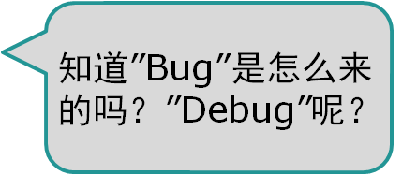

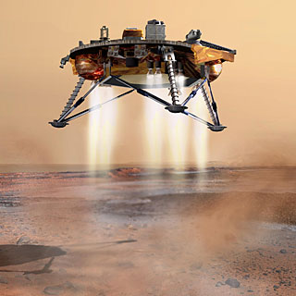
软件测试(续)
迪斯尼狮子王缺陷
英特尔浮点除法缺陷
人造陨石坑缺陷
程序员的千年虫问题
Windows的输入法漏洞
爱国者导弹缺陷

Slide 36
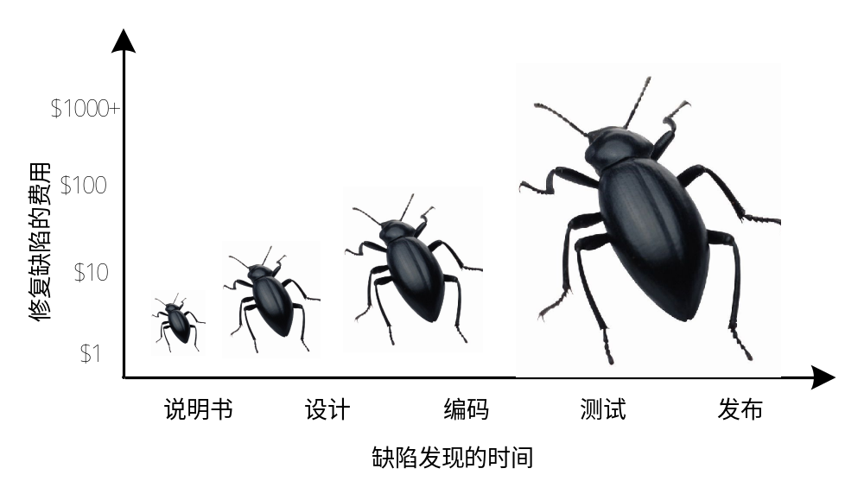
软件测试(续)

Slide 37
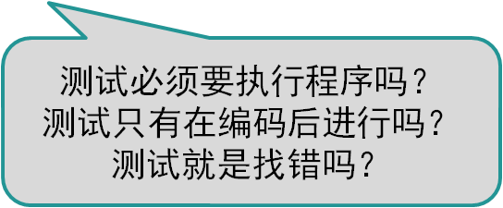
软件测试(续)
IEEE对软件测试进行了准确的定义：
  软件测试是使用人工或自动手段来运行或测定某个系统的过程，检验它是否满足规定的需求或者弄清预期结果与实际结果之间的差别。
G. J. Myers在经典论著《软件测试的艺术》中对软件测试提出如下观点：
  测试是程序的执行过程，目的在于发现错误，
  一个好的测试用例可以发现至今尚未发现的错误，
  一个成功的测试能发现至今未发现的错误。

Slide 38
软件测试(续)
测试工作的详细概括
  测试执行或模拟一个系统或者程序的操作
  测试是为了建立信心（即软件是符合需求的）
  测试在于带着问题和错误的意图来分析程序
  测试能够度量程序的功能和质量
  测试在于评价程序和产品的属性和能力，是否获得了期望和可接受的结果
  测试还包括检视和结构化同行评审

Slide 39
软件测试(续)
测试可以证明软件无错吗？
E.W. Dijkstra:
“测试可以表明缺陷的存在，但绝不能证明没有缺陷”

Slide 40
软件测试方法
是否需要执行被测软件？
静态测试
借助专用的软件测试工具评审软件文档或程序，通过分析或检查源程序，发现程序的不足之处
动态测试
通过人工或使用工具运行程序，使被测代码在相对真实的环境下运行，观察程序运行时行为，并通过检查、分析程序的执行状态和外部表现，来定位程序的错误

Slide 41
软件测试方法(续)
静态测试
代码检查
静态结构分析
代码质量度量

Slide 42
软件测试方法(续)
动态测试
  构造测试用例
  执行程序
  分析程序的输出结果

Slide 43
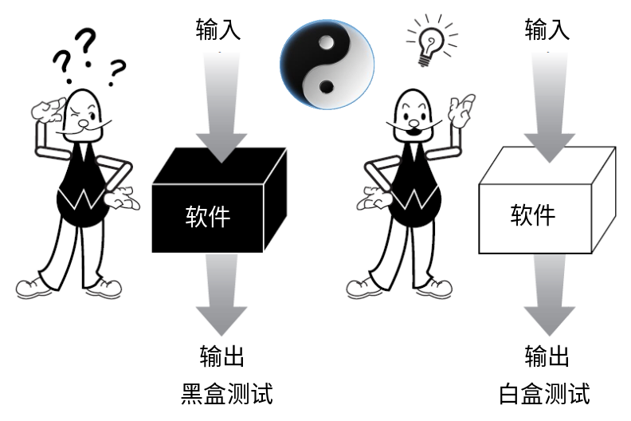
软件测试(续)
测试是否针对系统的具体实现和结构？
黑盒测试
已知软件所需功能，不考虑内部逻辑结构，针对软件界面和软件功能进行测试
白盒测试
按照程序内部的结构测试
灰盒测试
关注输出对于输入的正确性，
也关注程序的内部表现

Slide 44
软件测试(续)
基于软件开发阶段的测试方法
需求测试
单元测试
集成测试
性能测试
压力测试
容量测试
配置测试
安装测试
安全性测试
回归测试

Slide 45
软件测试(续)
白盒测试工具
Logicscop, PRQA
功能测试工具
WinRunner, QARun
负载压力测试工具
LoadRunner, QALoad
测试管理工具
TestDirector, TestManager

Slide 46
优秀的软件测试员
软件测试员是探索者
软件测试员是故障排除员
软件测试员不放过蛛丝马迹
软件测试员具有创造性
软件测试员是追求完美者
软件测试员判断准确
软件测试员注重策略和外交
软件测试员善于说服

Slide 47
1.4 小结
软件质量保证是建立一套有计划，有系统的方法，来向管理层保证拟定出的标准、步骤、实践和方法能够正确地被所有项目所采用
软件测试是软件质量保证的重要手段之一

